Slide 1
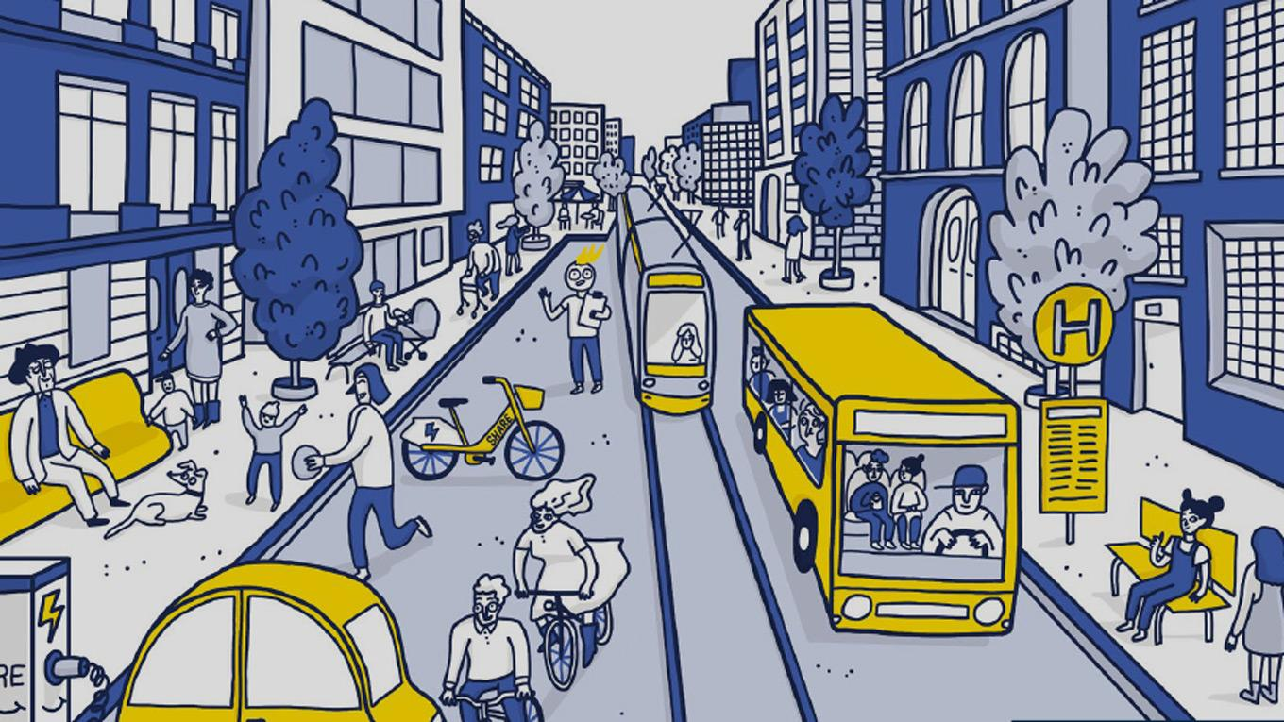
Verkehrswende im Kontext von ÖPNV und Fahrrad analysieren
Team Bahn & Fahrrad
Katharina Dahmann & Egon Leute

Slide 2
Probleme der Verkehrswende
Zukunft der Mobilität ist komplex
Verkehrswende bedeutet bessere Vernetzung unterschiedlicher Verkehrsmittel
Fahrrad und Bahn sind zentrale Bausteine
1

Slide 3
Stimmungsbild auf Twitter
Datequelle:
Twitter → Forum für Ideenaustausch mit der Community
Datenset:
Tweets die Fahrrad & ÖPNV thematisieren
Tweets werden seit Mai aus Twitter archiviert
1

Slide 4
Schwerpunkt: 9 € Ticket
Negativer Eindruck durch Medien und Interessengemeinschaften
Wie ist die tatsächliche Wahrnehmung des
9 € Tickets für ÖPNV und Fahrrad?
Gegenüberstellung Sentimentanalyse
  ÖPNV & Fahrrad
  ÖPNV & Fahrrad, 9 € Ticket Bezug
1

Slide 5
Weitere mögliche Themen
Probleme mit Fahrrad Abstellplätzen
Erkennung von Problemfeldern bei Benutzung von ÖPNV mit Fahrrad
1

Slide 6
Quellen
https://www.aufruhr-magazin.de/content/uploads/2020/04/aufmacher-abgefahren.jpg
https://stadt-bremerhaven.de/fahrgastverband-pro-bahn-warnt-vor-ueberlastungen-im-bahnverkehr-durchs-9-euro-ticket/
1

